Slide 1
Подготовила: воспитатель МБДОУ Сосновский детский сад «Аленушка» Исаева О. В.
Современные технологии
эффективной социализации ребенка

Slide 2
Особенности социализации в современном мире
Множественность социальных факторов влияющих на социализацию (миграция, распад семьи, возрастающее влияние СМИ…)

Slide 3
Причины нарастания социальной беспомощности у современных детей
На уровне семьи
Ослабление социального контакта между родителями и детьми
Отсутствие «дворовой» социализации
Непонимание родителями значимости социальных навыков дошкольников
Чрезмерная озабоченность родителей интеллектуальным развитием детей

Slide 4
Причины нарастания социальной беспомощности у современных детей
На уровне ДОУ
Непонимание педагогами сущности социализации в дошкольном возрасте
Не разработанность технологий эффективной социализации дошкольников
Заорганизованность педагогического процесса

Slide 5
Механизмы развития социальных навыков у детей и взрослых
Создание развивающей среда стимулирующей развитие социальных навыков
Регулярная организация мероприятий для развития навыков социального поведения детей и взрослых
Внедрение новых педагогических технологий развивающих саморегуляцию поведения
Внедрение новых технологий включения родителей в образовательный процесс

Slide 6
Педагогический технологии социализации детей
Ежедневный круг рефлексии
Клубный час
Проблемные педагогические ситуации
Ситуации месяца
Заключительные праздники по «Ситуациям месяца»
Дети волонтеры
Волшебный телефон

Slide 7
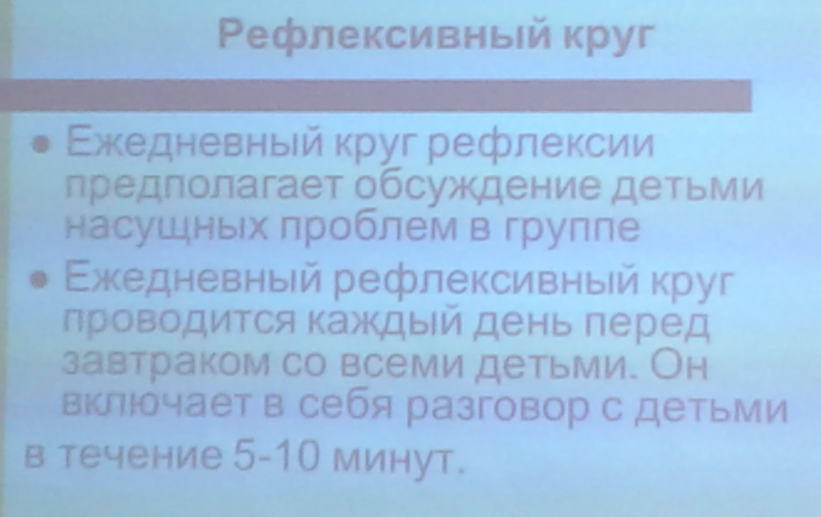

Slide 8
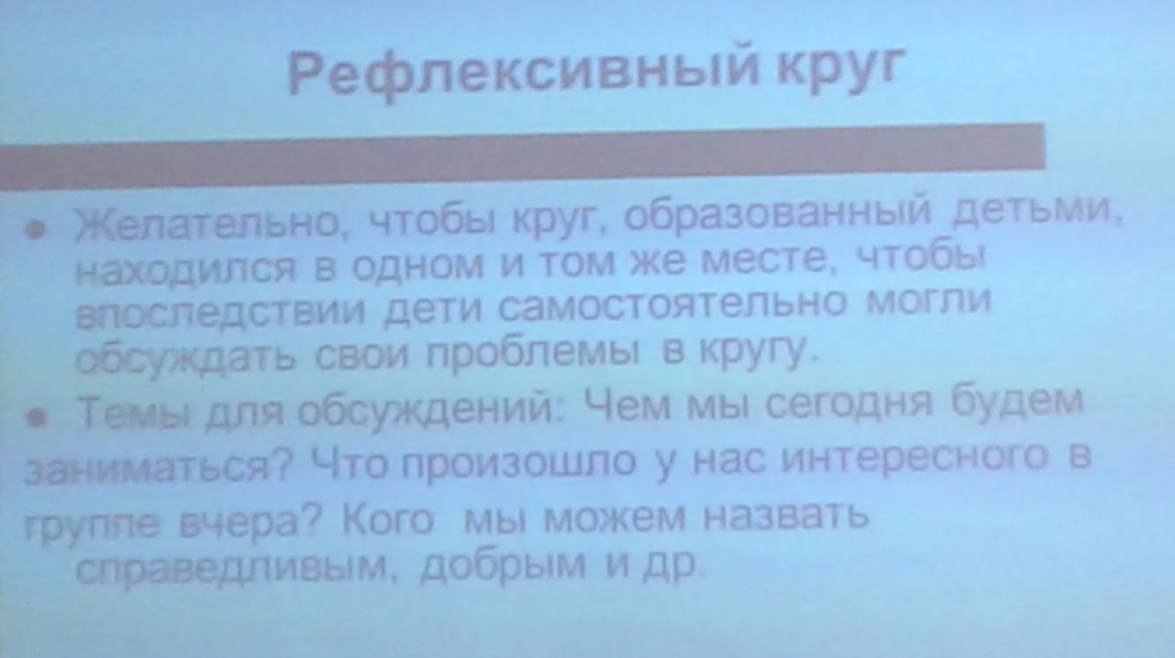

Slide 9
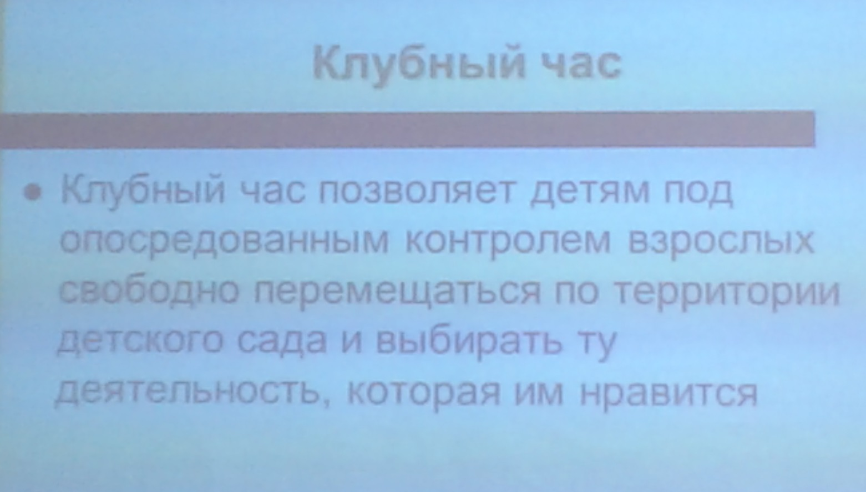

Slide 10
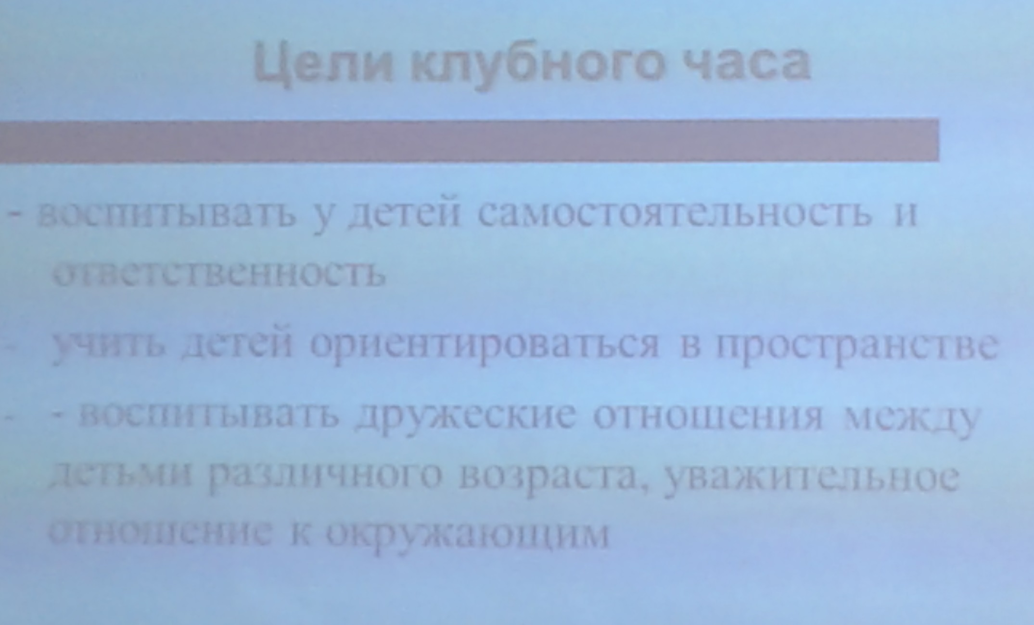

Slide 11
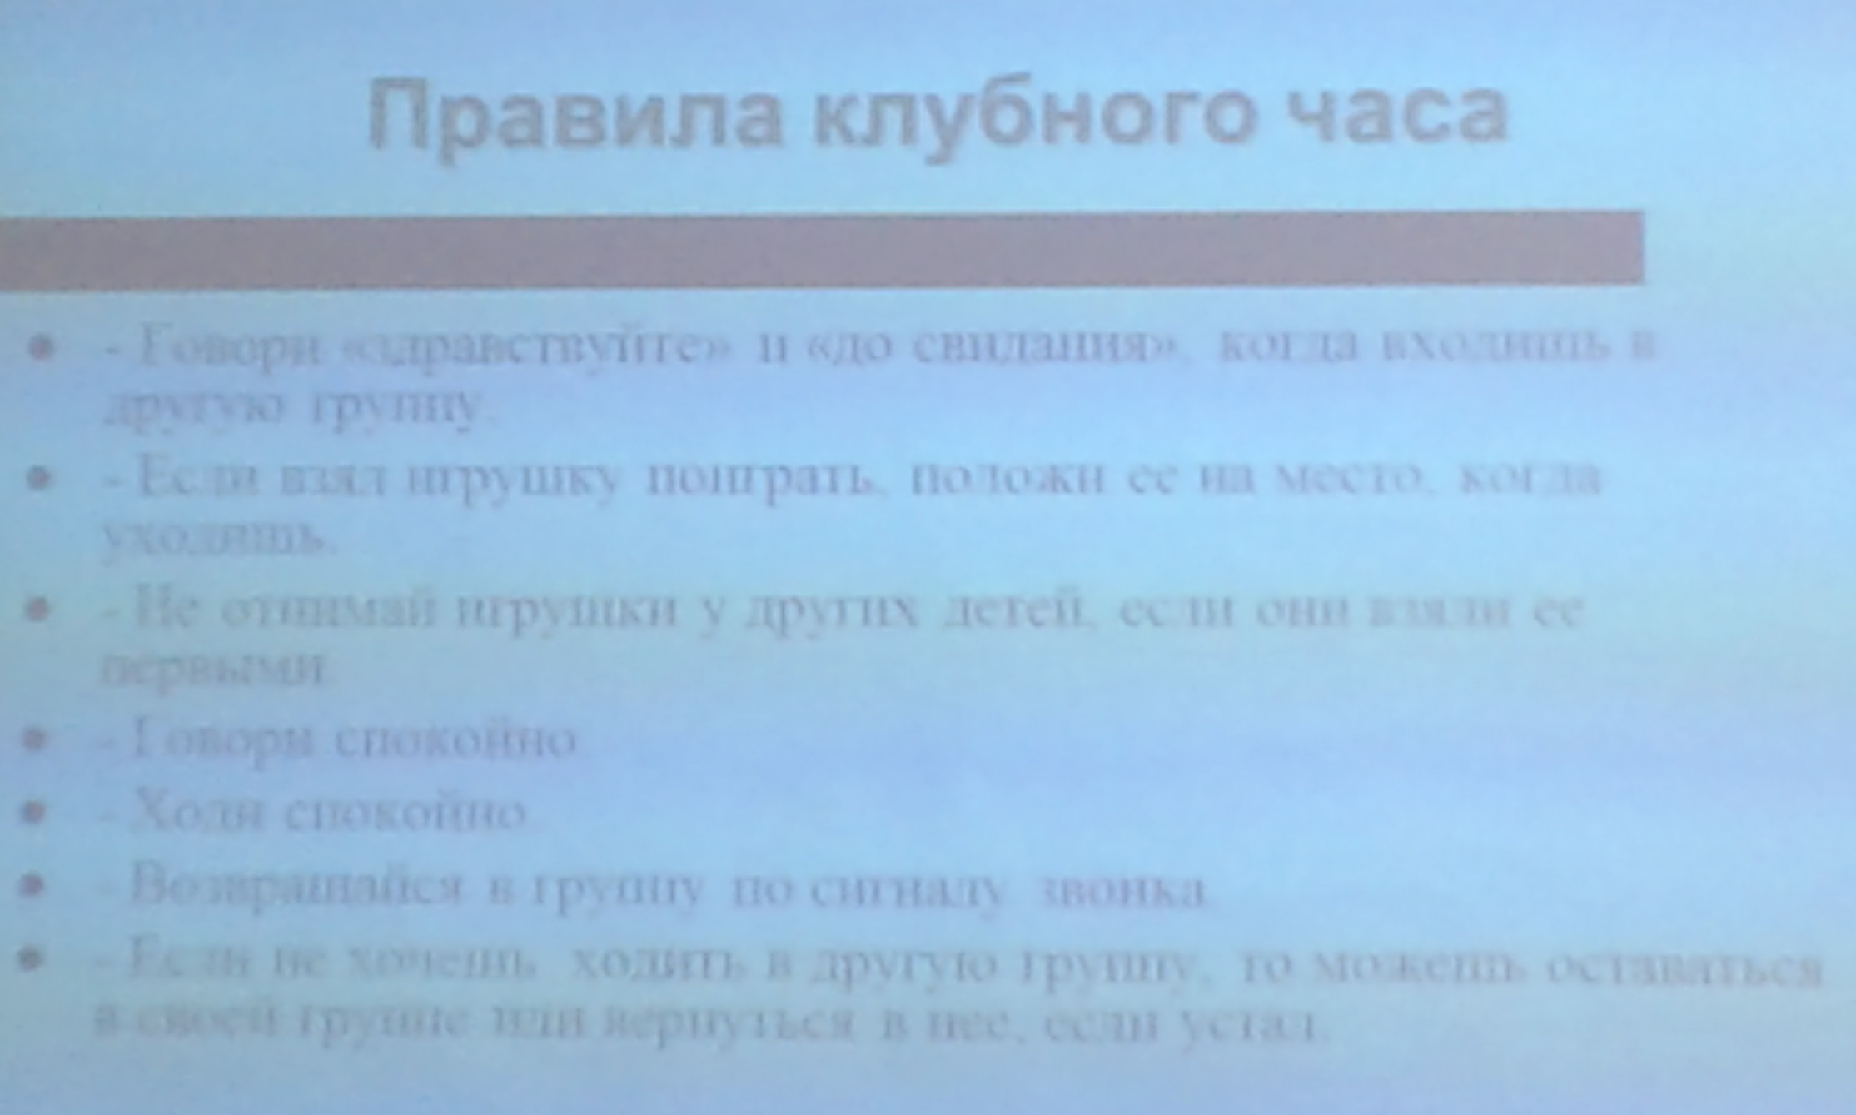

Slide 12
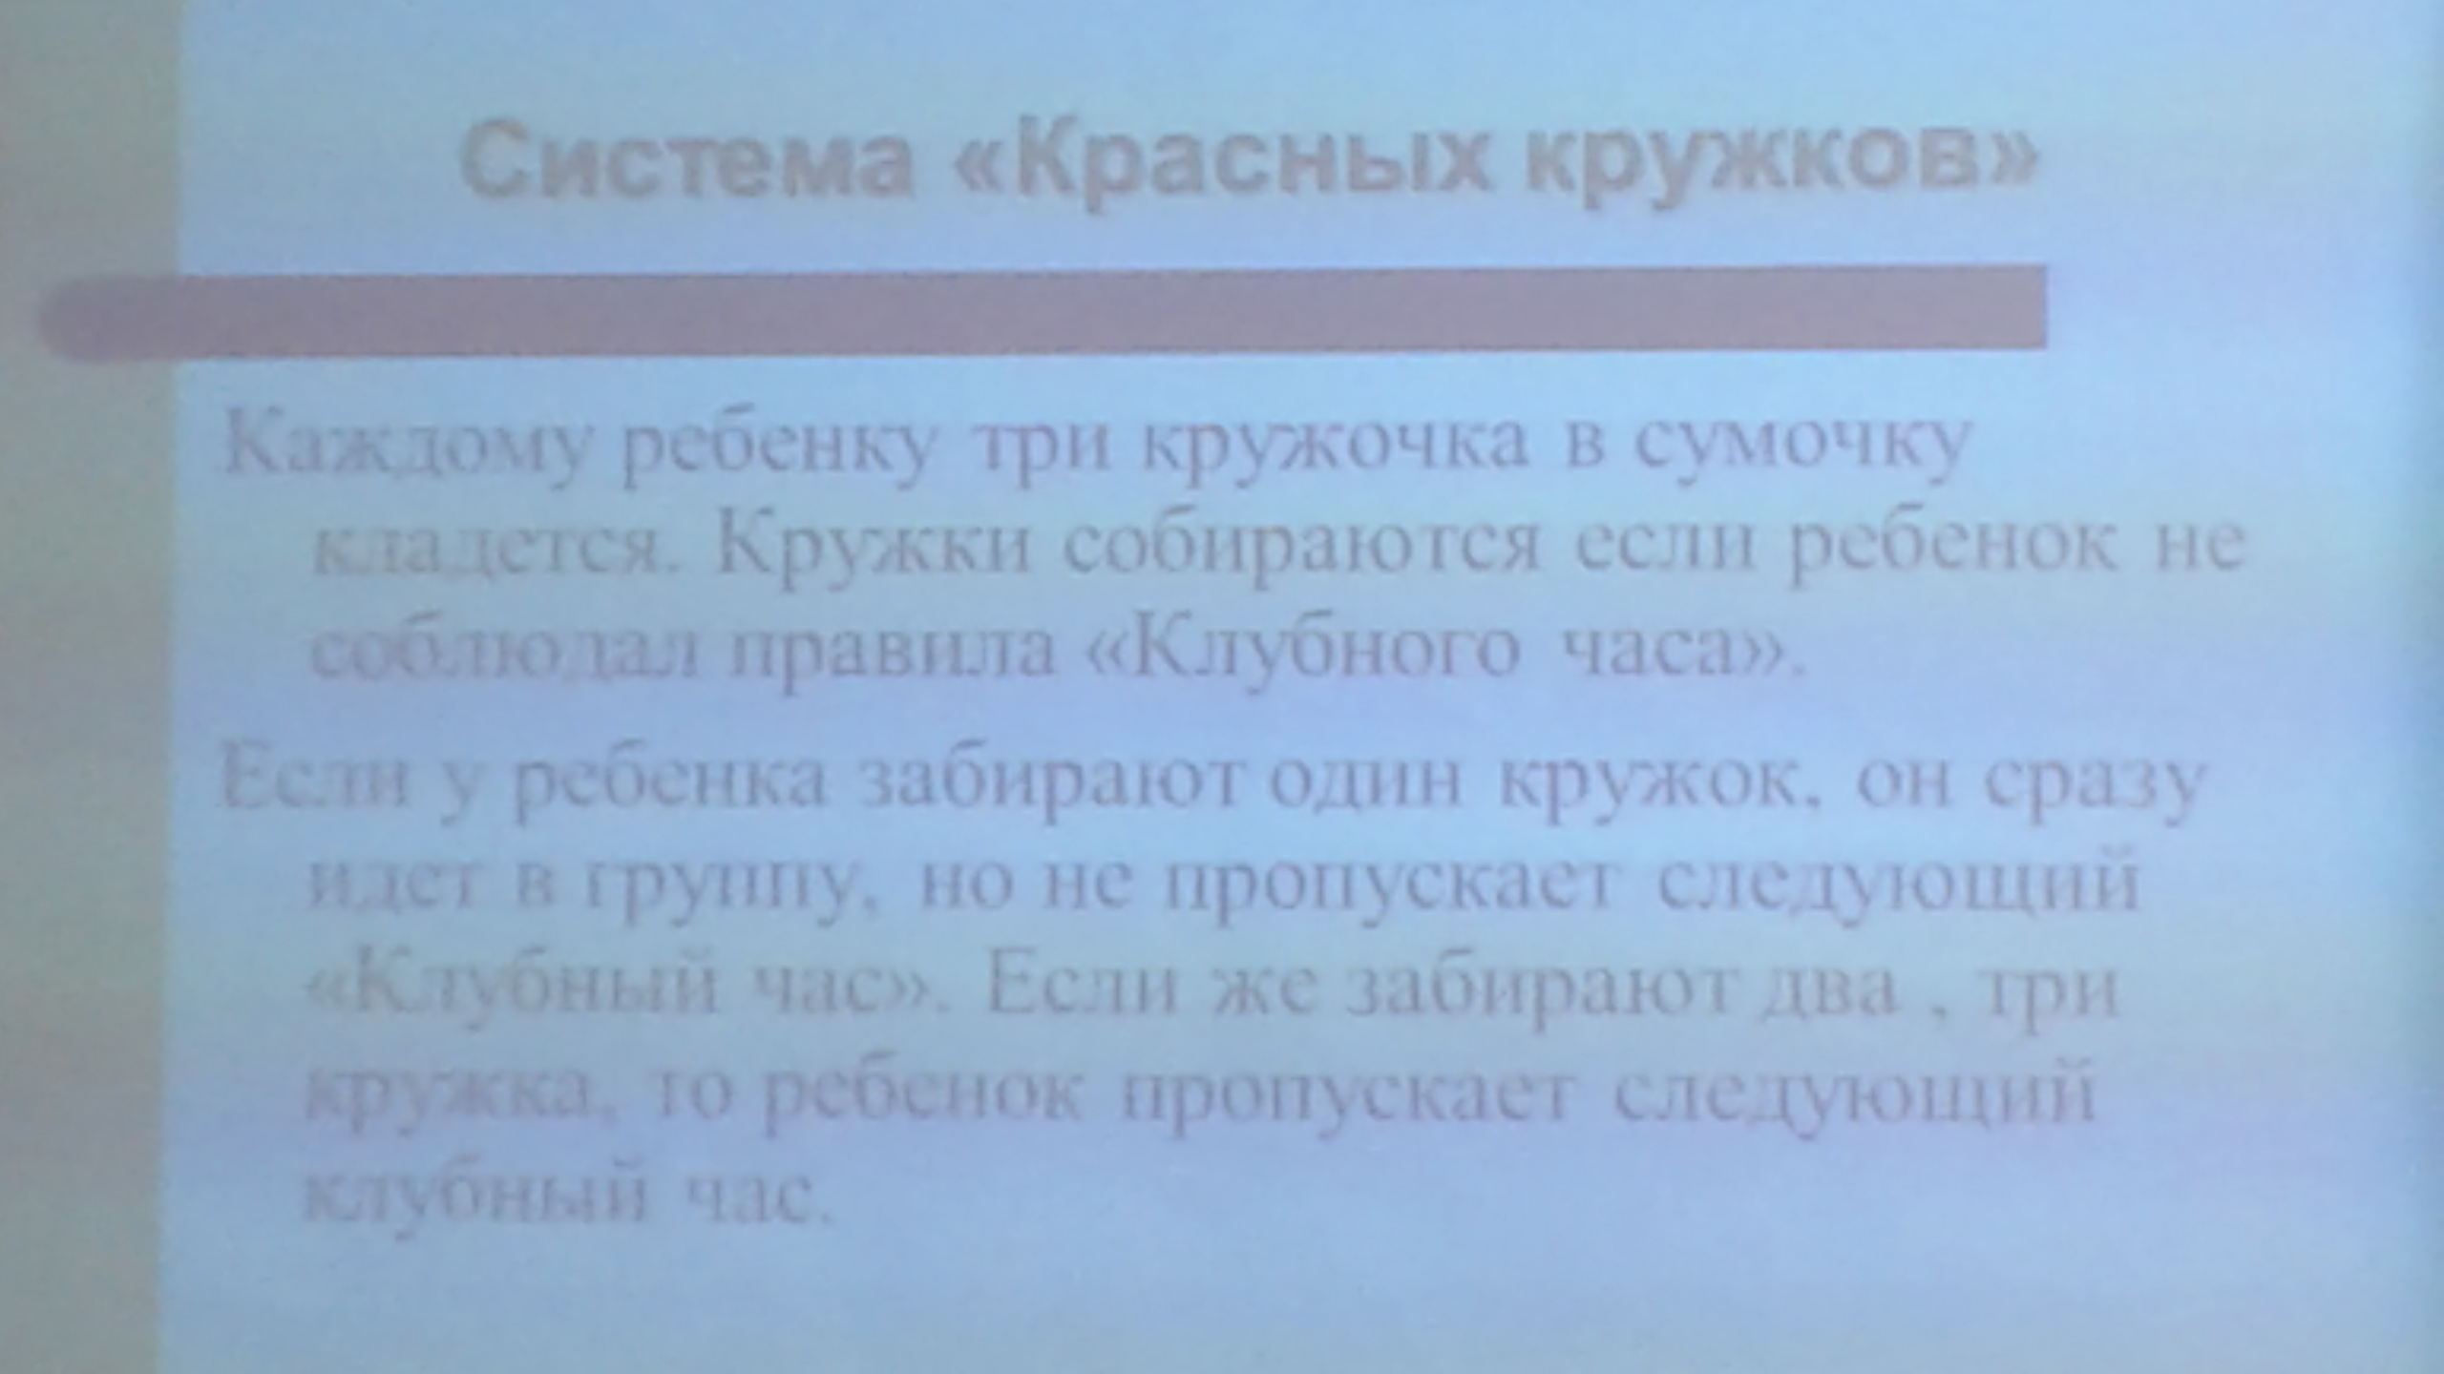

Slide 13
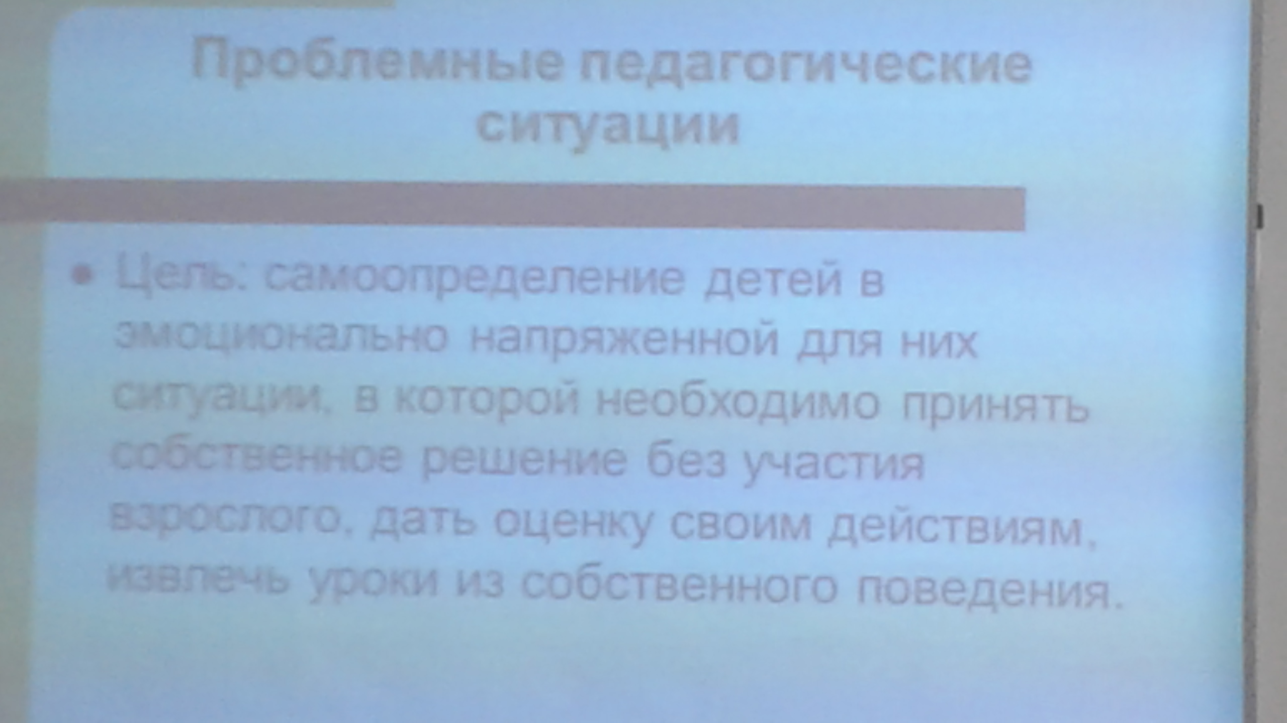

Slide 14
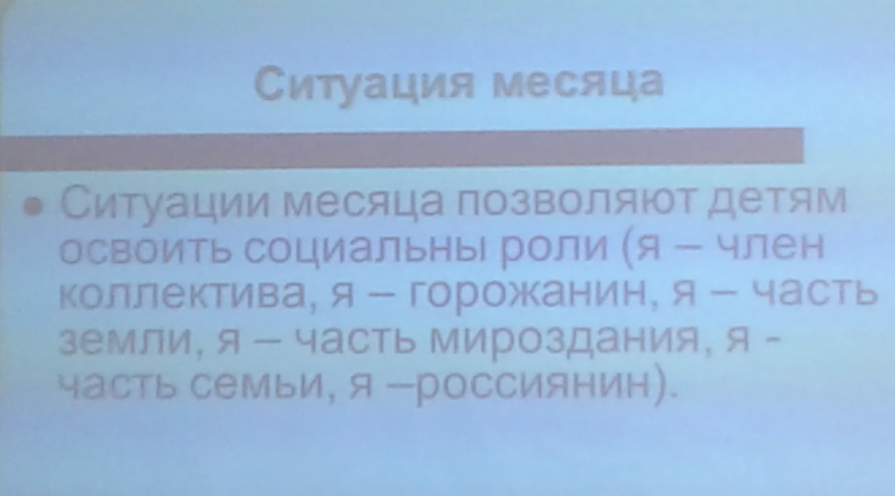

Slide 15
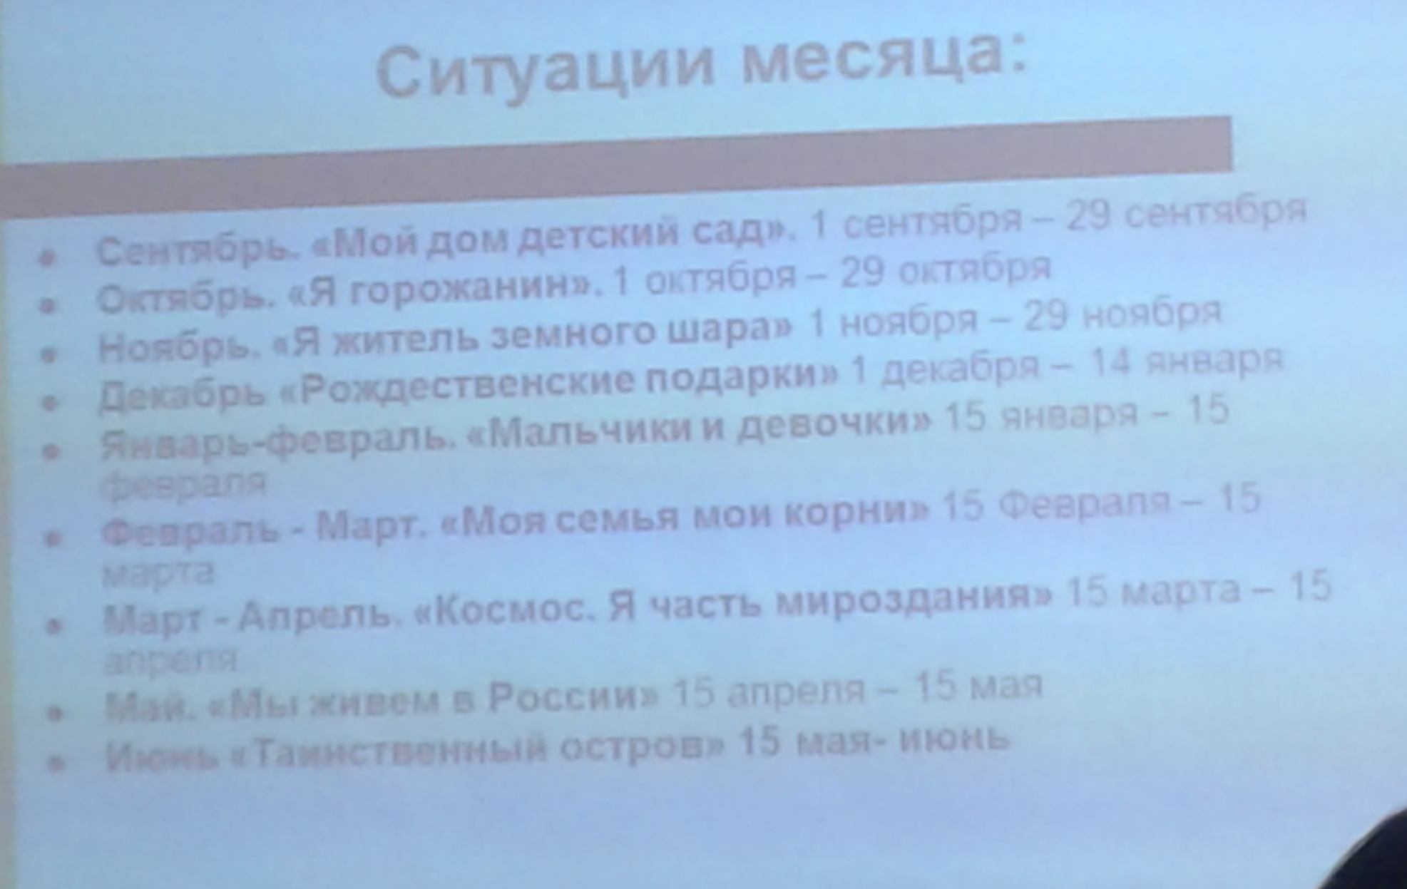

Slide 16
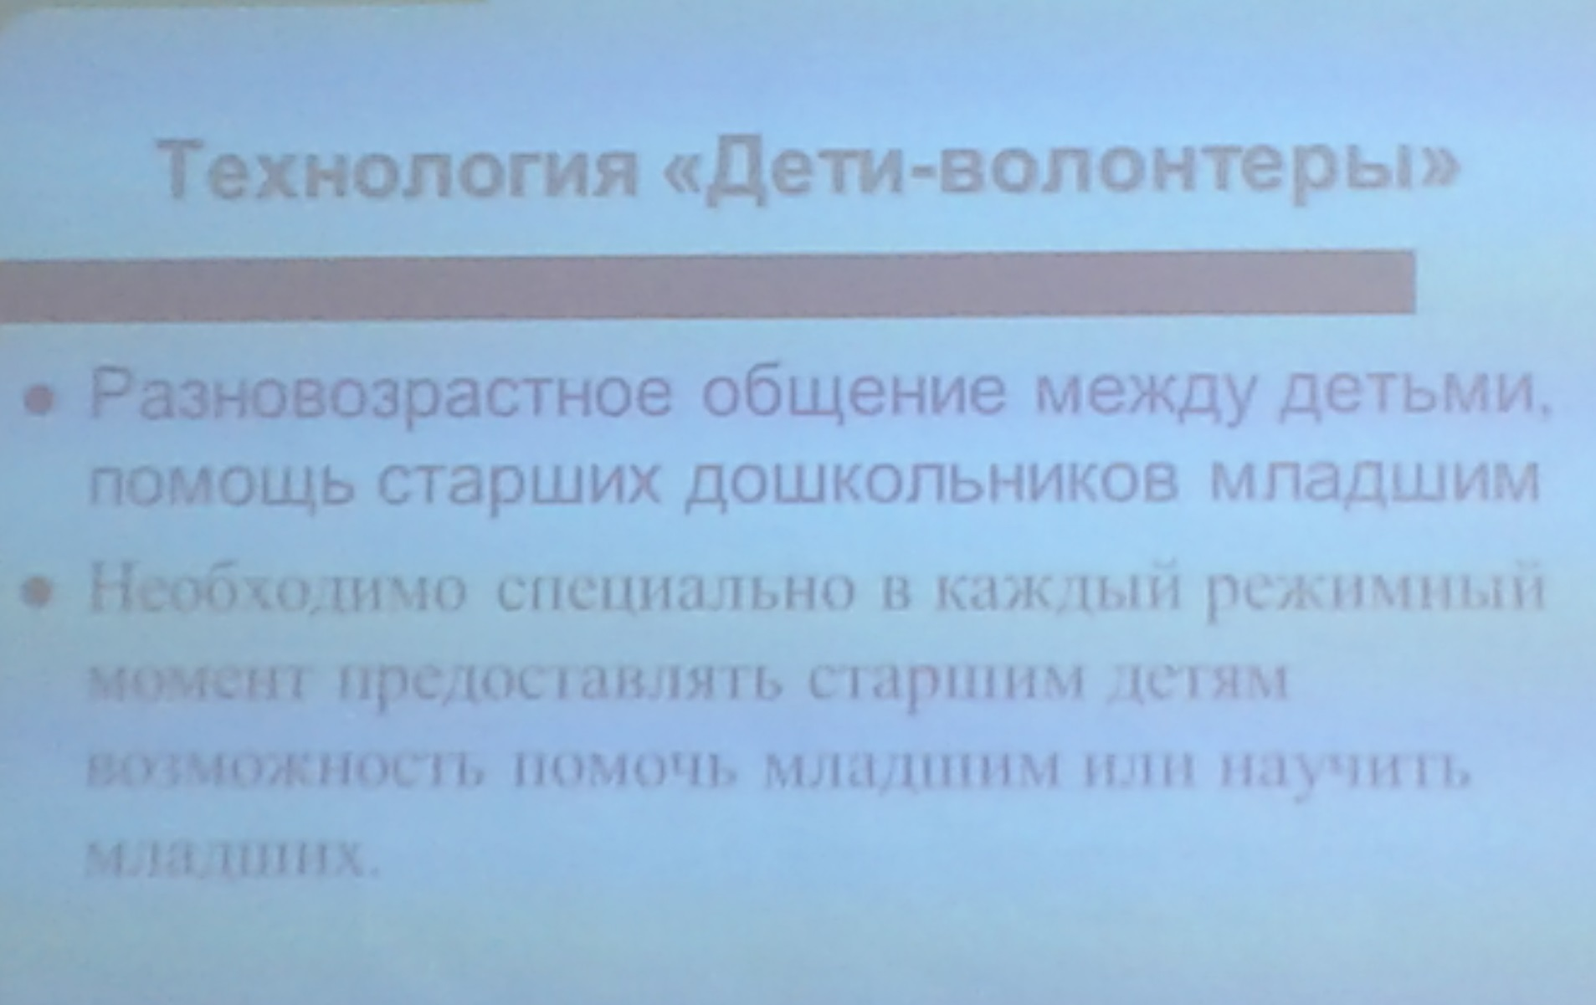

Slide 17
Волшебный телефон
Своеобразный телефон доверия

